Slide 1

Valor Mateo 16:26

Slide 2
¿Qué es el Valor?

Slide 3
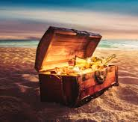
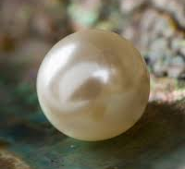
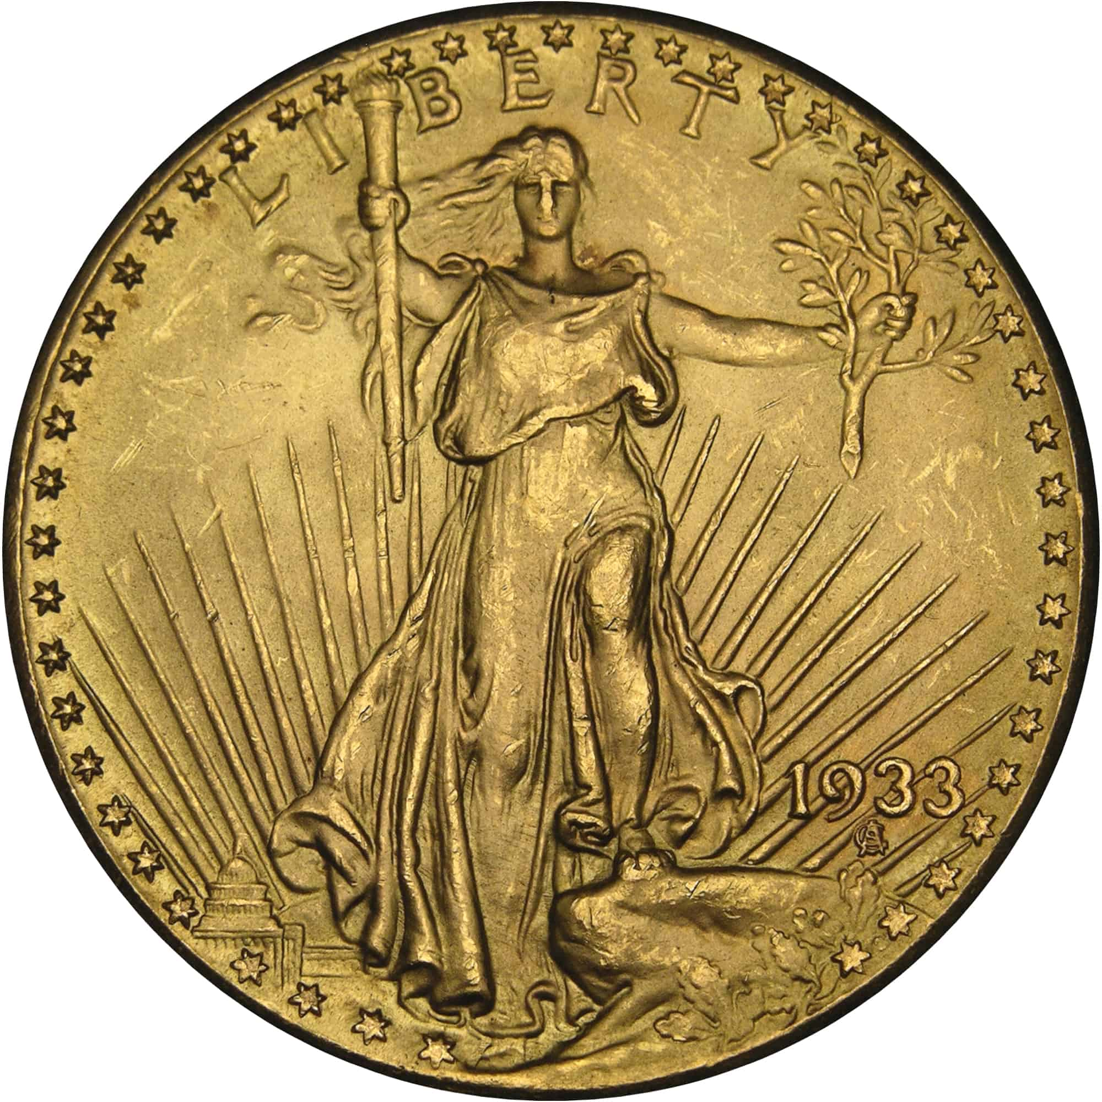
Ejemplos bíblicos de cómo es valorar algo
Mateo 13:44
Mateo 13:45-46
Lucas 15:8

Slide 4
Cosas que podríamos valorar mucho
Dinero
Yo
Familia
Conocimiento
Mateo 19:16-22
Lucas 9:33
Mateo 10:37
I Corintios 13:2

Slide 5
¿Qué debería ser de mayor valor para nosotros?
¿De qué le sirve a un hombre ganar el mundo entero y perder su alma? ¿Qué puede dar un hombre a cambio de su alma?
Marcos 8:36-37

Slide 6
La gracia salvadora de Dios
Y estabas muerto en las ofensas y pecados en los que una vez caminasteis, siguiendo el curso de este mundo, siguiendo al príncipe del poder del aire, el espíritu que ahora actúa en los hijos de la desobediencia—entre quienes todos vivimos en las pasiones de nuestra carne, cumpliendo los deseos de la carne y la mente, y por naturaleza eran hijos de la ira, como el resto de la humanidad. Pero Dios, siendo rico en misericordia, por el gran amor con el que nos amó, incluso cuando estábamos muertos en nuestras ofensas, nos hizo vivos junto con Cristo—por gracia habéis sido salvos—
Efesios 2:1-5

Slide 7
Para obtener el don de Dios debemos ponerlo primero
"Un hijo honra a su padre, y un sirviente a su amo. Si entonces soy padre, ¿dónde está mi honor? Y si soy un maestro, ¿dónde está mi miedo? dice el Señor de las huestes a vosotros, oh sacerdotes, que despreciáis mi nombre. Pero dices: '¿Cómo hemos despreciado tu nombre?' Ofreciendo comida contaminada en mi altar. Pero tú dices: '¿Cómo te hemos contaminado?' Diciendo que la mesa del SEÑOR puede ser despreciada. Cuando ofreces animales ciegos en sacrificio, ¿no es eso malvado? ¿Y cuando ofreces a los cojos o enfermos, no es eso malvado? Preséntalo a tu gobernador; ¿Te aceptará o te mostrará favor? dice el SEÑOR de los ejércitos.
Malaquías 1:6-8

